Slide 1
안심클릭 고도화 화면 설계서
E101_서비스 등록 1단계
(2013.04.01)
본 문서는 어떠한 경우에도 공식적인 허가 없이 복사하거나 외부로 유출하는 일체의 행위를 금함

Slide 2
Revision History
Version | Updates | Author | Date
1.0 | Initial Draft | 임진혁 | 2014-04-01

Slide 3
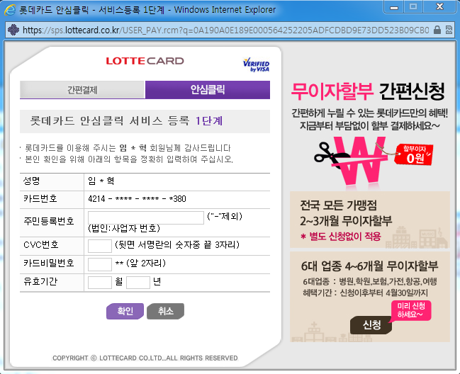
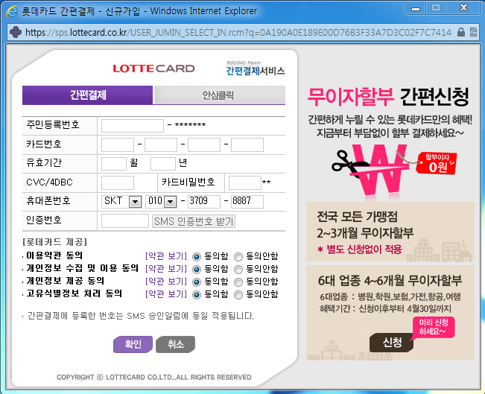
SB61 통합결제 인증 완료 (안심클릭, 간편결제)
■ 통합결제 인증 완료(안심클릭)
● 통합결제 안심클릭 결제정보입력 화면. ● 모바일은 앱카드 선택 및 광고창 없음.
! Comment
1 | 온라인과 모바일의 문구는 같으나, 글자색이 다름
2 | 결제 완료 후 서비스 종료
1
`
1
`
2
2

Slide 4
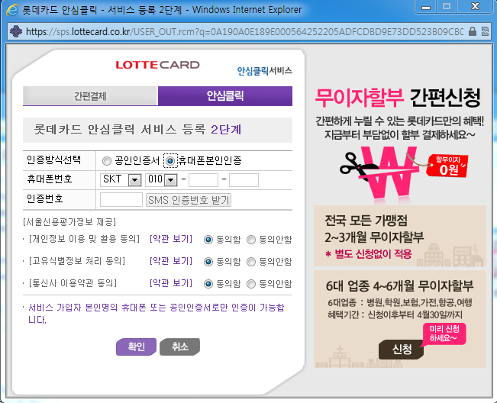
SB61 통합결제 인증 완료 (안심클릭, 간편결제)
■ 통합결제 인증 완료(안심클릭)
● 통합결제 안심클릭 결제정보입력 화면. ● 모바일은 앱카드 선택 및 광고창 없음.
! Comment
1 | 온라인과 모바일의 문구는 같으나, 글자색이 다름
2 | 결제 완료 후 서비스 종료
1
`
1
`
2
2

Slide 5
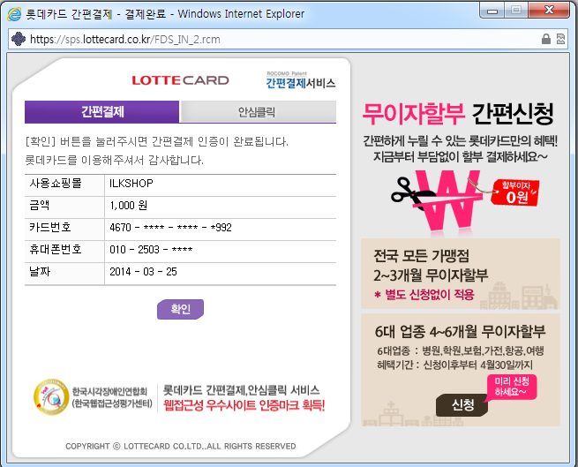
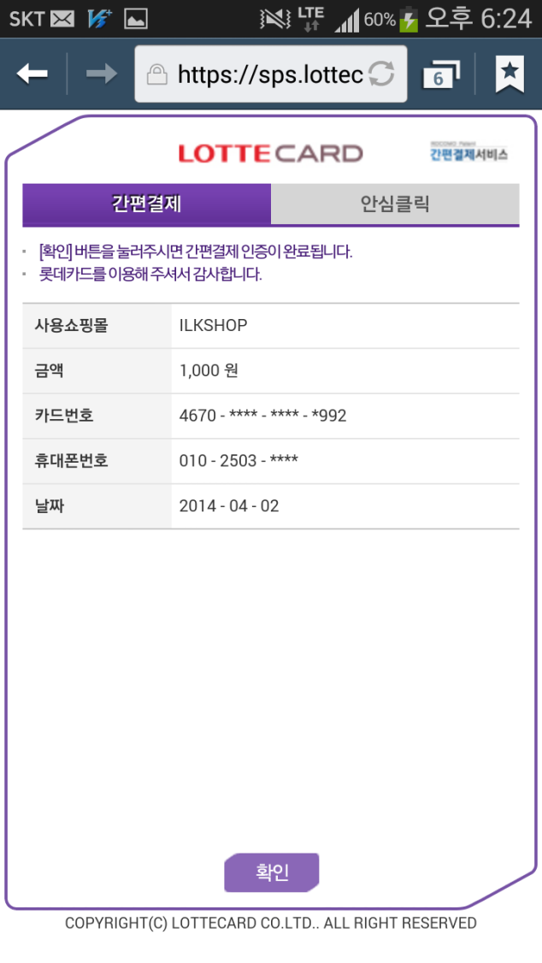
SB61 통합결제 인증 완료 (안심클릭, 간편결제)
■ 통합결제 인증 완료(간편결제_범용)
● 통합결제 안심클릭 결제정보입력 화면. ● 모바일은 앱카드 선택 및 광고창 없음.
! Comment
1 | 온라인과 모바일의 문구는 같으나, 글자색이 다름
2 | 결제 완료 후 서비스 종료
1
1

Slide 6
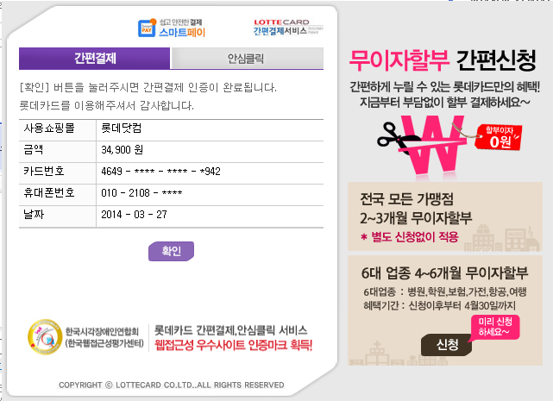
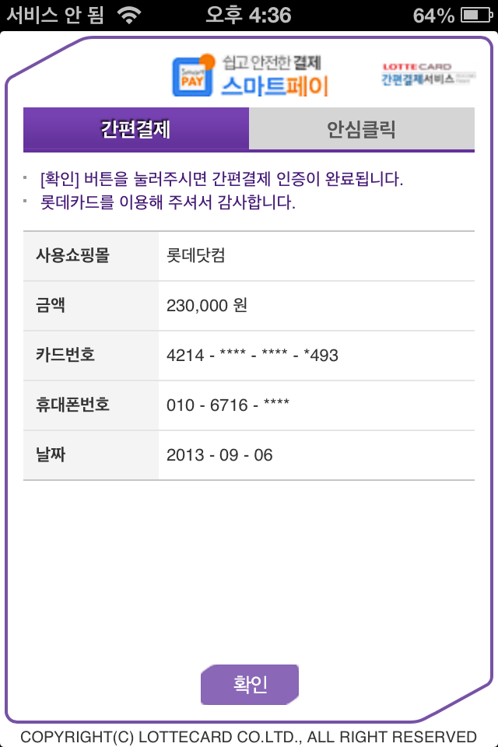
SB61 통합결제 인증 완료 (안심클릭, 간편결제)
■ 통합결제 인증 완료(간편결제_제휴)
● 통합결제 안심클릭 결제정보입력 화면. ● 모바일은 앱카드 선택 및 광고창 없음.
! Comment
1 | 온라인과 모바일의 문구는 같으나, 글자색이 다름
2 | 결제 완료 후 서비스 종료
1
1

Slide 7
SB51 통합결제 인증(안심클릭, 간편결제)
■ 비고
●
! Comment

